Slide 1
Estructuras de programación
Laboratorio IPC 2
Unidad 4

Slide 2
Qué es una estructura de programación?
Una estructura es un tipo de dato compuesto que permite almacenar un conjunto de datos de diferente tipo. Los datos que contiene una estructura pueden ser de tipo simple (caracteres, números enteros o de coma ﬂotante etc.) o a su vez de tipo compuesto (vectores, estructuras, listas, etc.).
A cada uno de los datos o elementos almacenados dentro de una estructura se les denomina miembros de esa estructura y éstos pertenecerán a un tipo de dato determinado.

Slide 3
Apuntadores
Son variables que ayudan a llevar el control de una estructura. De su manera más básica se pueden describir como una dirección de memoria física en donde se almacena un dato. En este caso, en una estructura de datos, el apuntador almacena una dirección de memoria de cierta posición importante de la estructura.
Por ejemplo, en el caso de una lista los apuntadores más comunes que se utilizan serán los que contienen las direcciones de memoria del principio de la lista y de la dirección de memoria del ﬁnal de la lista, así como apuntadores internos que apuntarán hacia miembros especíﬁcos de la lista.

Slide 4
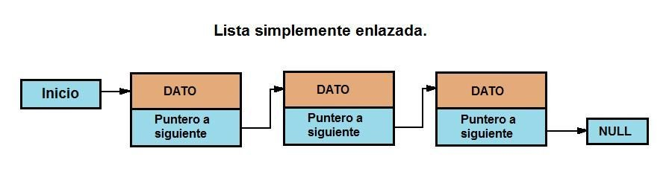

Slide 5
Listas
Al igual que una cadena, una lista es una secuencia de valores. En una cadena, los valores son caracteres; en una lista, pueden ser de cualquier tipo. Los valores en las listas reciben el nombre de elementos, o a veces artículos.
En el lenguaje Python tendremos dos opciones para utilizar listas. Las listas que python incluye como librería y las que podemos generar utilizando clases de acuerdo al paradigma de la programación orientada a objetos en la cual Python está basado.

Slide 6
Listas nativas de Python
En este caso la forma más simple consiste en encerrar los elementos entre corchetes ([ y ]).
[10, 20, 30, 40]
[‘cadena1’, ‘cadena2’, ‘cadena3’]
En el caso de Python los elementos en una lista no tienen porque ser todos del mismo tipo.
La lista siguiente contiene una cadena, un ﬂotante, un entero y otra lista:

Slide 7

Cuando una lista se aloja dentro de otra lista se le llama lista anidada.
Una lista que no contiene elementos recibe el nombre de lista vacía. Se puede crear una simplemente con unos corchetes vacíos, [ ].
La forma de asignar valores a una lista es la siguiente:
En donde ‘numeros’ es el nombre de la variable que guarda la lista y 17 y 123 son los valores de los miembros de la lista.

Slide 8
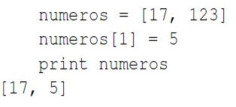
A diferencia de las cadenas, a las listas se les llama mutables (pueden mutar), porque se puede cambiar el orden de los elementos o reasignar un elemento dentro de la lista.
Cuando el operador corchete aparece en el lado izquierdo de una asignación, este identiﬁca el elemento de la lista que será asignado.

Slide 9
Como podemos ver en el ejemplo anterior, las lista utilizan el método de indexación para acceder a los datos en cada posición. Siempre vale la pena recordar que los índices para acceso a datos empiezan en la posición 0, por lo que si escribimos lista[1] en realidad estamos accediendo a la segunda posición en la lista.
Cualquier número entero puede ser utilizado com índice. Si se intenta ingresar a un índice que no tiene ningún dato se obtiene un error ‘IndexError’.
También podemos utilizar un valor negativo como índice. Esto hará que busque el elemento contando desde la última posición de la lista hacia atrás.

Slide 10
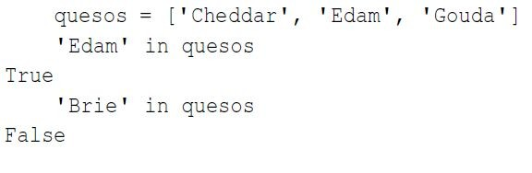
También podemos utilizar el operador IN para saber si algún elemento existe en la lista.
Luego de veriﬁcar la existencia del elemento nos devolverá un valor booleano.

Slide 11

Recorrer una lista
El modo más habitual de recorrer los elementos de una lista es con un bucle for.
La sintaxis es la misma que para las cadenas:
A pesar de que una lista puede contener otra, la lista anidada sólo cuenta como un único elemento. La longitud de esta lista es cuatro:

Slide 12
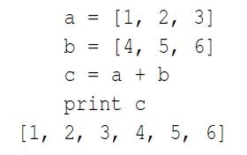
Operaciones con listas
El operador + concatena listas:

Slide 13
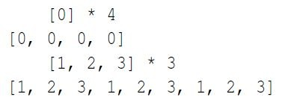
De forma similar, el operador * repite una lista el número especiﬁcado de veces:
El primer ejemplo repite [0] cuatro veces. El segundo, repite la lista [1, 2, 3] tres veces.

Slide 14
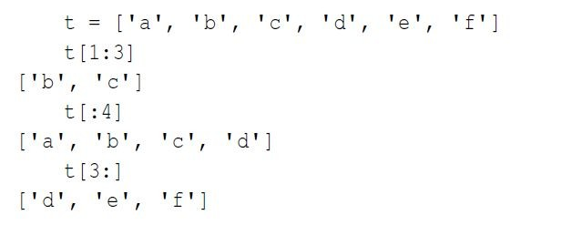
Rebanado de listas
En listas podemos utilizar el operador ‘:’ al cual llamaremos Slice.
Si se omite el primer índice, la rebanada comenzará al principio. Si se omite el segundo, la rebanada llegará hasta el ﬁnal. De modo que si se omiten ambos, la rebanada será una copia de la lista completa.

Slide 15
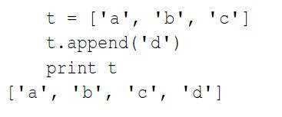
Métodos de listas
Python proporciona varios métodos que operan con listas.
Append: añade un nuevo elemento al ﬁnal de la lista.

Slide 16
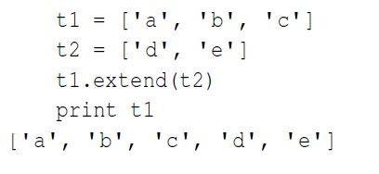
Extend: toma una lista como argumento y añade al ﬁnal de la actual todos sus elementos.

Slide 17
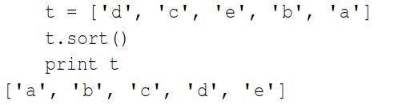
Sort: ordena los elementos de una lista de menor a mayor.

Slide 18
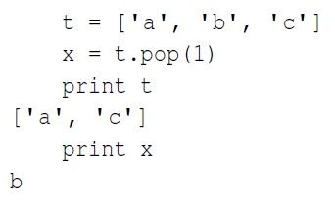
Borrado de elementos: Si conocemos el índice del elemento que deseamos borrar, podemos utilizar el la función pop(). Pop() modiﬁca la lista y devuelve el valor que ha sido eliminado. Si a pop() no le proporcionamos argumento, entonces borrará el último elemento de la lista.

Slide 19
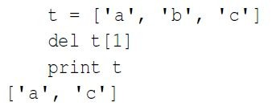
Si no necesitamos el valor que acaba de ser eliminado, podemos usar la función
del() siempre indicando el índice del valor a eliminar.
Si queremos eliminar un elemento pero en vez de tener el índice sabemos que valor tiene podemos utilizar remove() utilizando como argumento el valor del elemento. Esta función no devuelve nada.

Slide 20
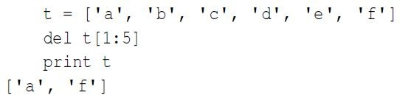
Si queremos eliminar más de un elemento podemos utilizar la notación Slice utilizando índices de principio y de ﬁnal.

Slide 21
Funciones en listas
Son funciones inherentes a las listas que permiten realizar variedad de operaciones sin necesidad de algoritmos complicados.
len(): muestra la cantidad de elementos que contiene la lista.
max(): devuelve el elemento con valor máximo de la lista.
min(): devuelve el elemento con valor mínimo de la lista.
sum(): devuelve la suma de los elementos de la lista.
La función sum() solamente funciona cuando los elementos de la lista son números. Las otras funciones (max(), len(), etc.) funcionan también con listas de cadenas y otros tipos que se puedan comparar.

Slide 22
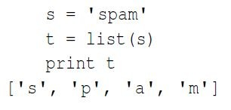
Listas y cadenas
Aunque una cadena es una secuencia de caracteres y una lista es una secuencia de elementos, una cadena no es una lista de caracteres. Para convertir una cadena a una lista de caracteres utilizamos la función list().

Slide 23
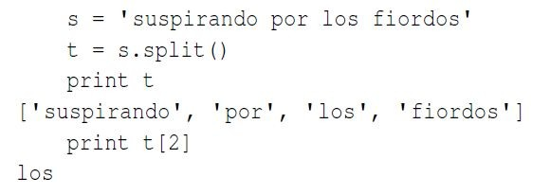
La función list() divide una cadena en letras individuales. Si se desea dividir una cadena en palabras, se puede usar el método split().

Slide 24
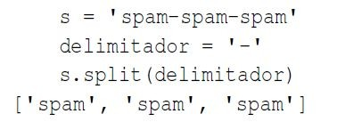
Si en vez de necesitar dividir el string en palabras, se necesita dividirlo basado en algún caracter delimitador, podemos pasar un argumento con el caracter al método split y éste dividirá el string en partes divididas por el caracter deﬁnido devolviendo una lista con las palabras luego de dividirlas.

Slide 25
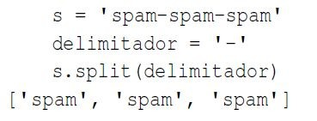
La operación inversa de dividir sería unir y para eso podemos utilizar la función join(). Toma una lista de cadenas y las concatena a un nuevo string. Se debe deﬁnir un delimitador para la unión de las cadenas y se le pasa una lista como parámetro.
En caso de que el delimitador sea el caracter espacio, entonces join coloca un espacio entre las palabras. Para concatenar cadenas sin espacios, se puede usar la cadena vacía “” como delimitador.

Slide 26
Listas con POO
En python podemos utilizar las listas ya deﬁnidas por el lenguaje pero también tenemos la opción de crear listas personalizadas. Esto debido a la existencia de las clases y los apuntadores. Cada clase tendrá como atributos los datos que desee guardar así como apuntadores que servirán de referencia de memoria hacia otras clases. Estas clases las llamaremos Nodos.
Dependiendo de la clase de lista que creemos, dependerá la cantidad de nodos que poseerá o hacia donde apuntan.

Slide 27

Ejemplo de una clase nodo
En donde ‘data’ es la información que deseamos guardar y ‘next’ es el apuntador hacia el siguiente miembro de la lista.
Utilizamos el método init para inicializar los valores del nodo. Algo que en otros lenguajes de programación se conoce como el constructor de la clase.

Slide 28
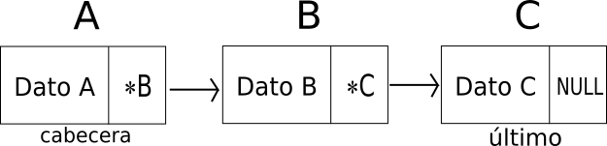
Tipos de listas
Lista simplemente enlazada: Cada nodo tiene un apuntador que apunta hacia el nodo siguiente en la lista. Generalmente se instancian dos referencias hacia la cabecera de la lista y al ﬁnal de la lista. El nodo siguiente del último nodo de la lista tendrá un valor de nulo.

Slide 29
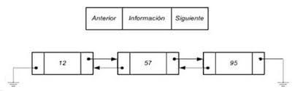
Lista doblemente enlazada: En esta lista, cada nodo tendrá dos apuntadores. Uno al nodo siguiente y el otro hacia el nodo anterior. También es recomendable utilizar las instancias de cabecera y ﬁnal de lista. Tanto el apuntador anterior del primer nodo de la lista como el apuntador siguiente del último nodo de la lista tendrán valor nulo.

Slide 30
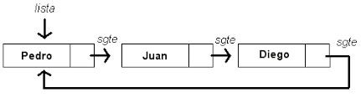
Lista enlazada circular: En este tipo de lista se tendrá un solo apuntador hacia el siguiente nodo de la lista (como en la lista enlazada simple). La diferencia será que el apuntador siguiente del último nodo apuntará al primer nodo de la lista por lo que ninguno de los apuntadores tendrá valor nulo.

Slide 31
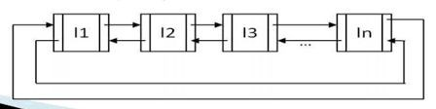
Lista circular doblemente enlazada: sigue los mismo principios de la lista circular simple, la diferencia será que cada nodo tendrá dos apuntadores, el nodo anterior que apunta al nodo anterior de la lista y el nodo siguiente apunta al nodo siguiente de la lista. La diferencia será que el apuntador siguiente del último valor de la lista apunta al primer nodo de la lista y el apuntador anterior del primera elemento de la lista apunta al último valor de la lista.

Slide 32
Operaciones sobre listas enlazadas
Todas las operaciones siguientes pueden realizarse en los diferentes tipos de listas. La diferencia será el algoritmo a utilizar.
Las operaciones básicas sobre listas son:
Agregar nuevo nodo
Borrar nodo
Recorrer lista
Buscar elementos
Borrar lista entera

Slide 33
Agregar nodo en listas enlazadas no circulares
Si queremos agregar un nodo en una lista vacía, tanto el apuntador de la cabecera de la lista como el del ﬁnal apuntarán al nuevo nodo y el nodo siguiente del nuevo nodo será nulo. Si es una lista doblemente enlazada el apuntador anterior también será nulo.
Si queremos agregar un nodo al principio de una lista, asignaremos el apuntador siguiente del nuevo nodo a la cabecera de la lista y reasignaremos al nuevo nodo como cabecera de la lista. Si es una doblemente enlazada, el apuntador anterior de la cabecera apuntará hacia el nuevo nodo y luego reasignaremos el nuevo nodo como nueva cabecera.

Slide 34
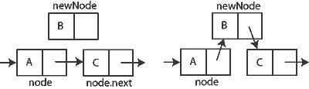
Si queremos agregar un nodo al ﬁnal de lista, haremos que el apuntador siguiente del nodo ﬁnal apunte al nuevo nodo y reasignaremos el ﬁnal de la lista al nuevo nodo. Si es una doblemente enlazada, el nodo anterior del nuevo nodo apuntará al antiguo ﬁnal de la lista y luego reasignaremos el nuevo nodo como ﬁnal de la lista.

Slide 35
Agregar nodo en listas circulares
Si queremos agregar un nodo en una lista vacía, tanto el apuntador de la cabecera de la lista como el del ﬁnal apuntarán al nuevo nodo y el nodo siguiente del nuevo nodo será apuntará a sí mismo. Si es una lista doblemente enlazada el apuntador anterior también apuntará a sí mismo.
Si queremos agregar un nodo al principio de una lista, asignaremos el
apuntador siguiente del nuevo nodo a la cabecera de la lista y el apuntador siguiente del ﬁnal de la lista apuntará al nuevo nodo. Luego reasignaremos al nuevo nodo como cabecera de la lista. Si es una doblemente enlazada, el apuntador anterior de la cabecera apuntará hacia el nuevo nodo y luego reasignaremos el nuevo nodo como nueva cabecera.

Slide 36
Borrar elementos
Tanto en la listas simples como circulares, los algoritmos de borrado de elementos son similares, la única diferencia será la manera en que se manejan sus apuntadores.
Si se desea borrar un elemento al principio de la lista, los apuntadores del nodo siguiente y anterior (dependiendo del tipo de lista que sea) se reasignarán entre ellos y luego se asignará como cabecera de la lista al nodo siguiente del nodo eliminado.

Slide 37
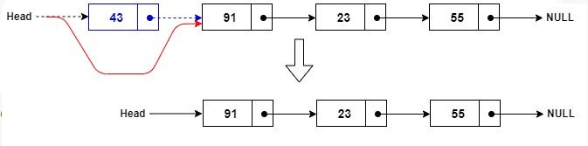
Para borrar un nodo al ﬁnal de lista lista se utilizará el mismo proceso que el borrar al principio de la lista, la diferencia es que se asignará al nodo anterior al eliminado como nuevo nodo ﬁnal de la lista y sus apuntadores se manejan de manera similar al borrado de primer elemento.

Slide 38
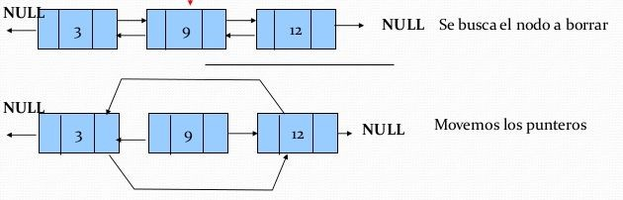
Para borrar un nodo en cualquier otra posición de la lista, se necesita ya sea un índice, o el valor que se desea borrar. La lista debe recorrer desde su primer elemento hasta encontrar una coincidencia y luego aplicar el algoritmo anterior para borrar el elemento.

Slide 39
Recorrer listas y buscar elementos
Tal como la operación de borrar, la operación de recorrer la lista es igual en listas enlazadas no circulares y circulares y va de la mano con la operación buscar.
También necesita de un índice o de un valor para recorrer la lista en el caso de que se desee buscar un elemento.
Se toma la cabecera de la lista y se utiliza una instrucción cíclica como el while que utilice el apuntador siguiente de la lista para pasar de nodo en nodo hasta cumplir con la condición de búsqueda (si la existiese). En el caso de la lista circular debe existir esta condición. De no hacerlo, la lista se recorrerá en un ciclo interminable, esto debido a las características de sus apuntadores.

Slide 40
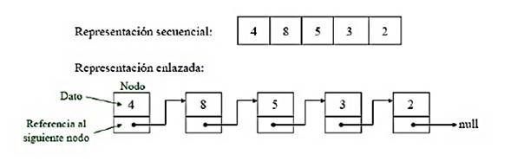
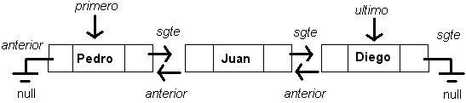

Slide 41
Borrar lista entera
La operación de borrar la lista entera es bastante simple. Solo basta con tomar los apuntadores de la cabecera y del nodo ﬁnal y asignar todos sus apuntadores a valores nulos.
De esta manera todas las referencias hacia los espacios de memoria que ocupaban los nodos pertenecientes a la lista se perderán y ya no podrán ser referenciados. La memoria que estos nodo ocupaban será limpiada al ﬁnalizar el programa.

Slide 42
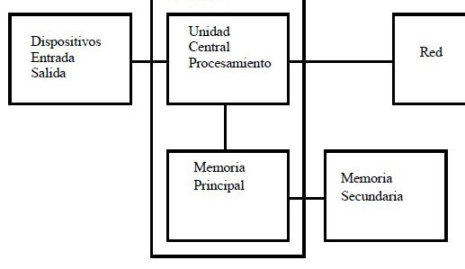
FICHEROS (Capitulo 7)
Persistencia:
Hasta ahora, hemos aprendido cómo escribir programas y comunicar nuestras
intenciones a la Unidad Central de Procesamiento usando ejecución condicional, funciones e iteraciones. Hemos aprendido como crear y usar estructuras de datos en la Memoria Principal.
En este capítulo, comenzaremos a trabajar con la Memoria Secundaria (o ﬁcheros, o archivos). La memoria secundaria no se borra aunque se interrumpa la corriente. Incluso, en el caso de una unidad ﬂash USB, los datos que escribamos desde nuestros programas pueden ser retirados del sistema y transportados a otro equipo.

Slide 43

Apertura de Ficheros
Cuando se desea leer o escribir en un archivo (nos referimos en el disco duro), primero debemos abrir el ﬁchero. Al abrir el ﬁchero nos comunicamos con el sistema operativo, que sabe dónde se encuentran almacenados los datos de cada archivo. Cuando se abre un ﬁchero, se está pidiendo al sistema operativo que lo busque por su nombre y se asegure de que existe. En este ejemplo, abrimos el ﬁchero mbox.txt, que debería estar guardado en la misma carpeta en la que te encontrabas cuando iniciaste Python.

Slide 44
Modos
r Solo lectura. El fichero solo se puede leer. Es el modo por defecto si no se indica.
w Sólo escritura. En el fichero solo se puede escribir. Si ya existe el fichero, machaca su contenido.
a Adición. En el fichero solo se puede escribir. Si ya existe el fichero, todo lo que se escriba se añadirá al final del mismo.
x Como ‘w’ pero si existe el fichero lanza una excepción.
r+ Lectura y escritura. El fichero se puede leer y escribir.

Slide 45
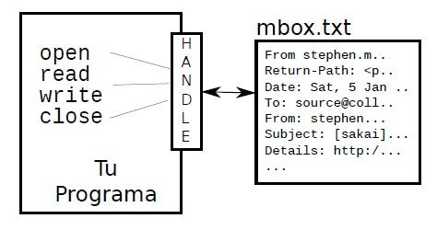
Si la apertura tiene exito, el sistema operativo nos devuelve un manejador de
ﬁchero (ﬁle handle). El manejador de ﬁchero no son los datos que contiene en realidad el archivo, sino que se trata de un “manejador” (handle) que se puede utilizar para leer esos datos.

Slide 46

Si el ﬁchero no existe, open fallar´a con un traceback, y no obtendrás ningún manejador para poder acceder a su contenido:

Slide 47
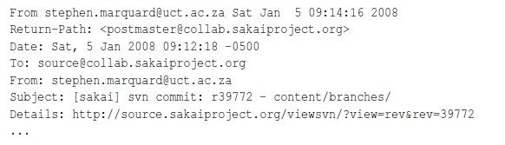
Ficheros de texto y líneas
Un ﬁchero de texto puede ser considerado una secuencia de líneas, de igual modo que una cadena en Python puede ser considerada una secuencia de caracteres. Por ejemplo, esta es una muestra de un ﬁchero de texto que guarda la actividad de correos de varias personas en el equipo de desarrollo de un proyecto de código abierto:

Slide 48
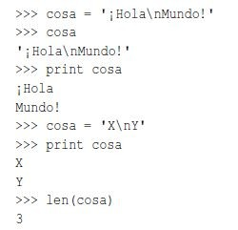
En Python, el carácter salto de línea se representa por barra invertida-n en las cadenas. A pesar de que parezcan dos caracteres, se trata en realidad de uno sólo. Cuando revisamos la variable introduciendo “cosa” en el intérprete, nos mostrar a el \n en la cadena, pero cuando usemos print para mostrar la cadena, veremos cómo esta aparece dividida en dos líneas por el carácter de salto de línea.

Slide 49
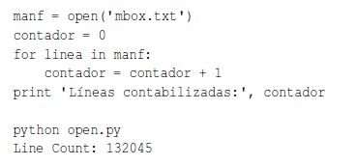
Lectura de Ficheros:
A pesar de que el manejador de ﬁchero no contiene los datos del archivo, es bastante fácil construir un bucle for para ir leyendo y contabilizando cada una de las líneas de un ﬁchero:

Slide 50
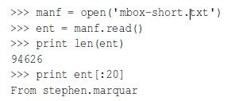
Si sabes que el ﬁchero es relativamente pequeño comparado con el tamaño de tu memoria principal, puedes leer el ﬁchero completo en una cadena usando el método read sobre el manejador del ﬁchero.
Se imprime desde el caracter 0 al 20

Slide 51

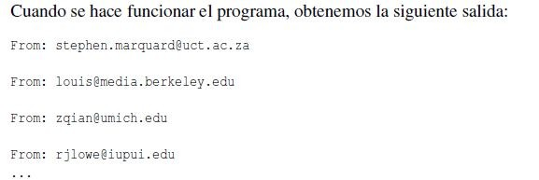
Búsqueda dentro de un ﬁchero:
Cuando se buscan datos dentro de un ﬁchero, un diseño muy común consiste en ir leyendo el archivo completo, ignorando la mayoría de las líneas y procesando únicamente aquellas que cumplen alguna condición particular. Es posible combinar ese diseño de lectura de ﬁcheros con los métodos de cadena para construir un mecanismo simple de búsqueda.

Slide 52
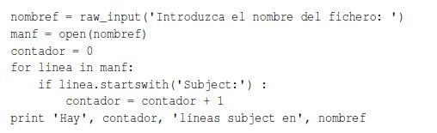
Permitiendo al usuario elegir el nombre del ﬁchero:
Lo más probable es que no nos apetezca editar nuestro código Python cada vez que queramos procesar un archivo diferente. Sería más útil pedir al usuario que introdujera una cadena con el nombre del ﬁchero cada vez que el programa funcione, de modo que se pueda usar nuestro programa sobre ﬁcheros diferentes sin tener que cambiar el código Python. Esto es bastante sencillo de hacer, pidiendo el nombre del ﬁchero al usuario mediante el uso de raw_input, como se muestra a continuación:

Slide 53
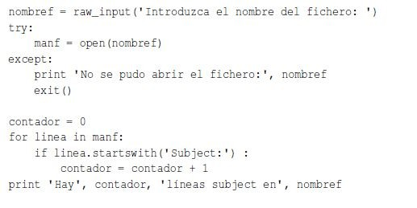
Uso de try, except, y open
¿Qué ocurre si nuestro usuario escribe algo que no es un nombre de ﬁchero?
Debemos asumir que la llamada a open puede fallar y añadir código de recuperación para ese fallo, como se muestra a continuación:

Slide 54


Escritura en ﬁcheros
Para escribir en un ﬁchero, debes abrirlo usando el modo 'w' (de write) como segundo parámetro:
El m´etodo write del objeto manejador del ﬁchero pone datos dentro del archivo.

Slide 55


Depuración
Cuando estés leyendo y escribiendo archivos, puedes tener problemas con los espacios en blanco. Estos errores pueden ser difíciles de depurar porque los espacios, tabulaciones y saltos de l´ınea normalmente son invisibles:
La función interna repr puede ayudarnos. Toma cualquier objeto como argumento y devuelve una representación de cadena del objeto. En el caso de las cadenas, representa los caracteres en blanco con secuencias de barras invertidas:

Slide 56
ESTRUCTURAS DE PROGRAMACIÓN
Laboratorio IPC 2
Unidad 4

Slide 57
Diccionarios
En Python un diccionario es un conjunto desordenado de pares clave-valor, en el que la clave debe ser única y puede ser cualquier tipo de dato inmutable como enteros, cadenas, booleanos, etc. Para los valores que se pueden tener dentro de un diccionario no hay restricciones pueden ser de cualquier tipo como listas, cadenas, enteros, tuplas, incluso otro diccionario.

Slide 58
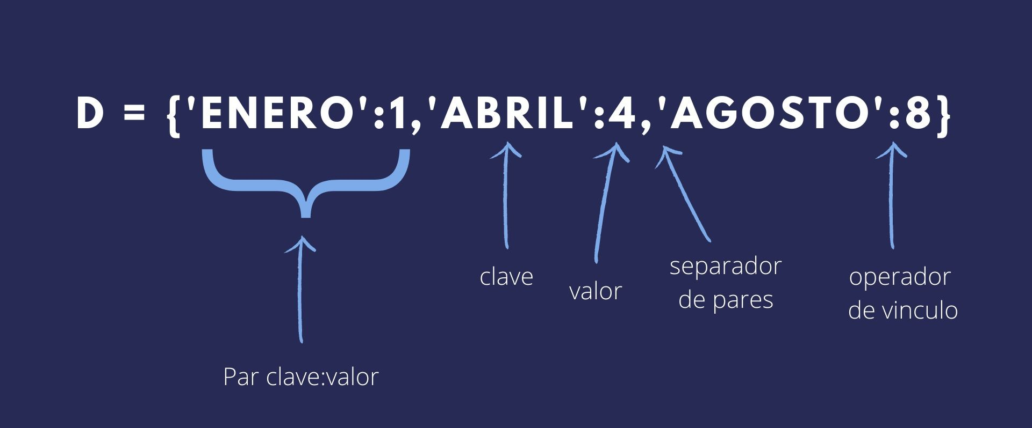
Sintaxis de un diccionario

Slide 59
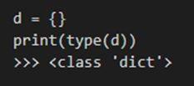

Creación de diccionarios
Un diccionario que no contiene elementos recibe el nombre de diccionario vacío y se crea solamente con unas llaves vacías, {}.
Otra forma de crear diccionarios es de manera directa, asignando los elementos.
En este ejemplo las claves son representadas por los meses y el valor asociado es representado por el número que le corresponde a cada mes.

Slide 60

Insertar elementos
La forma de asignar un nuevo par de clave-valor es la siguiente:
Dónde “Marzo” representa la nueva clave que se agregara y 3 representa el valor que tendrá asociado.

Slide 61
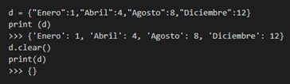
Métodos de diccionarios
Python proporciona varios métodos que operan con diccionarios
clear(): remueve todos los elementos del diccionario.

Slide 62

Métodos de diccionarios
get(): Devuelve el valor en base a una coincidencia de búsqueda mediante una clave, de no encontrar la clave devuelve el objeto None

Slide 63

Métodos de diccionarios
items(): Devuelve una lista de pares clave:valor

Slide 64

Métodos de diccionarios
keys(): Devuelve una lista de las claves del diccionario

Slide 65

Método de diccionarios
values(): Devuelve una lista de los valores del diccionario

Slide 66
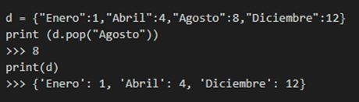

Métodos de diccionarios
pop(): Elimina especíﬁcamente una clave de diccionario y devuelve el valor que le corresponde, de no encontrar la clave lanza una excepción KeyError.

Slide 67

Métodos de diccionarios
update(): Actualiza un diccionario agregando los pares clave-valor.

Slide 68

Funciones
Los diccionarios tienen disponible una serie de funciones integradas por el intérprete Python las cuales son:
len(diccionario) : devuelve cuantos elementos posee un diccionario

Slide 69
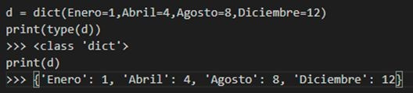

Funciones
dict() : Es el constructor del tipo diccionario, es usada para crear un diccionario.
Usando dict se pueden crear diccionarios de la siguiente manera:

Slide 70

Tuplas
En python como parte de las estructuras internas que maneja existen las llamadas tuplas.
Son estructuras capaces de poseer elementos con distintos tipos de datos, estas estructuras se dicen que son ordenadas e inmutables, dado que una vez deﬁnida la estructura somos incapaz de cambiar el orden de los elementos o de cambiar los valores de los elementos.
Dentro de python, para la creación y manejo de las tuplas utiliza la clase “tuple”

Slide 71

Deﬁnición
Para crear una tupla dentro de python es parecido a las listas, son elementos separados por comas, solo que ahora en lugar de utilizar los delimitadores “[“ y “]” utilizamos los paréntesis
Podemos omitir los paréntesis pero para evitar confusiones es mejor siempre utilizarlos

Slide 72
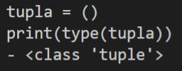
Deﬁnición
Existen también las tuplas que no poseen elementos dentro de ellas, a estas se les conoce como tuplas vacías.
Acá se puede ejempliﬁcar el por que es recomendable siempre usar paréntesis, pues si en este caso los omitimos el parser de python lanzará error.

Slide 73


Deﬁnición
Podemos crear tuplas de un solo valor, para ello nos apoyaremos de una coma al ﬁnal del elemento, ya que si no la utilizamos python toma como valor en lugar de una tupla.
Nota: cuando imprimimos la tupla de un solo elemento, nos damos cuenta que también añade la coma al ﬁnal, esto solo es para que nosotros identiﬁquemos qué es una tupla, ya que internamente no existe un elemento nulo.

Slide 74


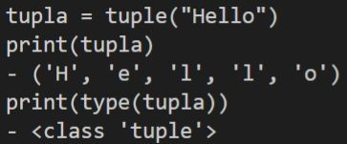
Deﬁnición
Podemos utilizar el constructor tuple() para deﬁnir tuplas o convertir secuencias de datos a tuplas como por ejemplo listas a tuplas o convertir una cadena de caracteres a tupla.

Slide 75
Operaciones sobre tuplas
Con las tuplas podemos ejecutar casi todas las operaciones que podíamos usar con las listas tomando en cuenta que las tuplas son inmutables y por ende cada acción que intente cambiar los valores de las tuplas después de su deﬁnición resultará en error o nos generará un objeto completamente distinto.
Concatenación (+)
Multiplicación o repetición (*)
Buscar miembro (in)
Notación Slice

Slide 76
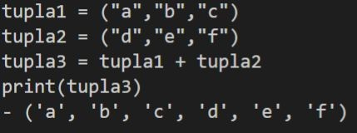
Concatenación
Si tenemos 2 tuplas, en las cuales es necesario el unirlas en una sola tupla, utilizaremos el operador de concatenación que nos generará un nuevo objeto tupla.

Slide 77
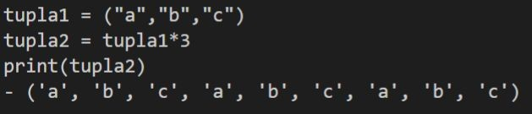
Repetición
Al igual que en las listas podemos utilizar el operador (*) para repetir n cantidad de veces una tupla, el resultado es otro objeto tupla.

Slide 78

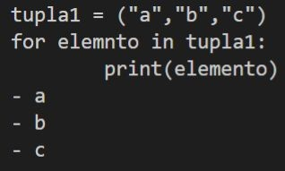
Buscar miembro
Con el
operador (in) podemos saber
fácilmente si un valor es un elemento contenido dentro de una tupla, el resultado será True o False.
Podemos recorrer cada uno de los elementos si a así lo deseamos, esto lo realizamos con un for.

Slide 79

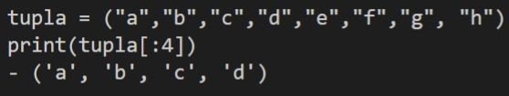


Slice
Debido a que las tuplas son una estructura indexada podemos utilizar todos los tipos de notación slice que existen además de los índices negativos, como resultado tendremos un nuevo objeto tupla.

Slide 80



Funciones
De igual manera, tenemos funciones internas, las cuales son:
len(tupla) devuelve cuantos elementos posee una tupla
max(tupla) devuelve el elemento con mayor peso dentro de la tupla
min(tupla) devuelve el elemento con menor peso dentro de la tupla

Slide 81
Expresiones regulares
Las expresiones regulares también son llamadas regex. Son una secuencia de caracteres que forman un patrón de búsqueda que están deﬁnidos con una sintaxis formal.
Los patrones se interpretan como un conjunto de instrucciones, que luego se ejecutan con una cadena como entrada para producir un subconjunto de coincidencia o una versión modiﬁcada del original.
La expresiones regulares son útiles para veriﬁcar las cadenas que coinciden con un patrón y para realizar sustituciones en una cadena.

Slide 82
Componentes de las Expresiones Regulares
Todas las expresiones regulares están compuestas por dos tipos de caracteres que son los metacaracteres y literales.
Metacaracteres: Es un carácter o secuencias de caracteres que tienen un signiﬁcado especial, son la esencia de las expresiones regulares. Sirven para representar un patrón que se repite dentro de una secuencia. Existen diferentes tipos de metacaracteres:
Delimitadores
Iteradores
Alternativos

Slide 83
Componentes de las Expresiones Regulares Metacaracteres
metacaracteres delimitadores: Permiten delimitar donde queremos buscar los patrones de búsqueda.
METACARACTER | DESCRIPCIÓN
^ | inicio de línea
. | cualquier carácter en la línea
$ | limita la búsqueda al final de una línea
\A | inicio de texto
\Z | fin de texto

Slide 84
Componentes de las Expresiones Regulares Metacaracteres
metacaracteres - clases predeﬁnidas: Estos son clases predeﬁnidas que facilitan la utilización de las expresiones regulares.
METACARACTER | DESCRIPCIÓN
\w | Caráter alfanumérico
\W | Carácter no alfanumérico
\d | Carácter numérico
\D | Carácter no numérico
\S | Cualquier espacio

Slide 85
Componentes de las Expresiones Regulares Metacaracteres
metacaracteres iteradores: Con estos caracteres se puede especiﬁcar el número de ocurrencias del caracter previo de un metacaracter o de una subexpresión.
METACARACTER | DESCRIPCIÓN
* | cero o más, indica que la expresión antes del signo puede ser aleatorio.
+ | una o más,indica que la expresión antes del signo debe aparecer como mínimo una vez.
? | cero o una, indica que la expresión antes del signo podría aparecer al menos una vez.

Slide 86
Componentes de las Expresiones Regulares Metacaracteres
Metacaracteres alternativos: Se puede especiﬁcar una serie de alternativas utilizando “|” este metacaracter es el que se utiliza para separa las alternativas, las alternativas son evaluadas de izquierda a derecha resulta positivo si cualquiera de las dos condiciones cumple la expresión.

Slide 87
Componentes de las Expresiones Regulares Literales
Cualquier carácter que se encuentra a sí mismo, a menos que se trate de un metacaracter, una serie de caracteres encuentra esa misma serie en el texto de entrada. Por ejemplo “ipc2” encontrará todas las apariciones de “ipc2” en el texto.

Slide 88
Rangos
Dentro de las expresiones regulares se pueden deﬁnir rangos de las siguiente manera:
[A-Z] : Cualquier carácter alfabético en mayúscula
[a-z] : Cualquier carácter alfabético en minúscula
[0-9]] : Cualquier carácter numérico.
[a-zA-Z0-9] : Cualquier carácter alfanumérico.

Slide 89

?= Busca que la siguiente expresión se encuentre en el texto
.*[0-9] Un texto que contenga al menos un número
[0-9]{2} El número debe ser de dos dígitos
(?=.*[0-9]]{2}) En lo que siga a esta expresión, se valida que exista un número de al menos dos dígitos.
[0-9a-zA-Z] Un carácter entre números y letras mayúsculas o minúsculas
[0-9a-zA-Z]{8,12} Será una cadena de longitud mínima 8 y máxima 12.

Slide 90

Módulo Re
re es la librería estándar de Python que soporta operaciones de coincidencia de expresiones regulares. Se podrán crear objetos de tipo patrón y generar objetos de tipo matcher, que son los que contienen la información de la coincidencia del patrón en la cadena.
Para utilizar este módulo se debe de importar.

Slide 91
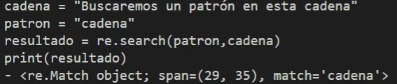
Funciones - Search
Una vez tengamos importado el módulo re, podemos utilizar la función “search(patron, cadena)” en donde “patron” es la coincidencia que necesitamos encontrar y “cadena” es la fuente en donde python buscará nuestro patrón.
Si existe coincidencia, entonces nos retorna un objeto de tipo Match con información de la primera coincidencia.
Si no existe coincidencia, entonces retorna “None”

Slide 92
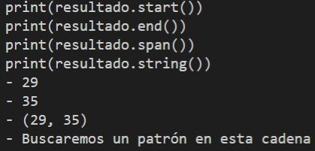
Funciones - Objeto Match
El objeto match posee ciertas funciones que podrían ser de utilidad.
start() : retorna la posición en la cual inicia la coincidencia.
end() : retorna la posición en la cual ﬁnaliza la coincidencia.
span() : retorna una tupla con la posición inicial y ﬁnal de la coincidencia.
string() : retorna la cadena de origen en donde se buscó el patrón.

Slide 93
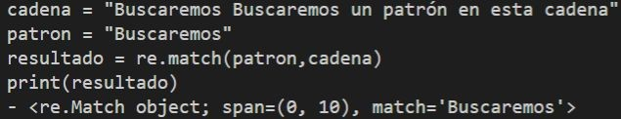
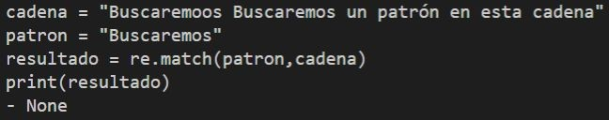
Funciones - Match
La función “match(patron, cadena)” buscará el patrón que le indiquemos únicamente al inicio de la cadena, si no lo encuentra al inicio retornará “None”.

Slide 94
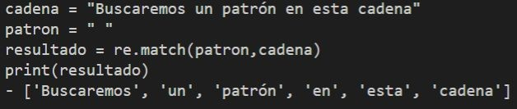
Funciones - Split
La función “split(patron, cadena)” buscará dentro de la cadena el patrón y dividirá la cadena en una lista donde los elementos están conformados por los caracteres, antes de encontrar el patrón.

Slide 95

Funciones - Sub
La función “sub(patron, valor, cadena)” buscará dentro de toda la cadena el patrón especiﬁcado y sustituirá cada una de las coincidencias por el “valor” que le pasemos, como resultado tendremos la nueva cadena con los patrones sustituidos.

Slide 96

Funciones - FindAll
La función “ﬁndall(patrón, valor, cadena)” buscará dentro de toda la cadena el patrón especiﬁcado retorna una lista con todas las cadenas que coinciden con el patrón que especiﬁcamos.

Slide 97

Funciones con expresión regular - Search
Por simplicidad en los ejemplos de las funciones se utilizó el parámetro patrón como una simple cadena de texto, pero este parámetro puede ser una expresión regular con metacaracteres, rangos, etc.

Slide 98


Funciones con expresión regular
Función Match
Función Split

Slide 99


Funciones con expresión regular
Función Sub
Función ﬁndall

